Slide 1
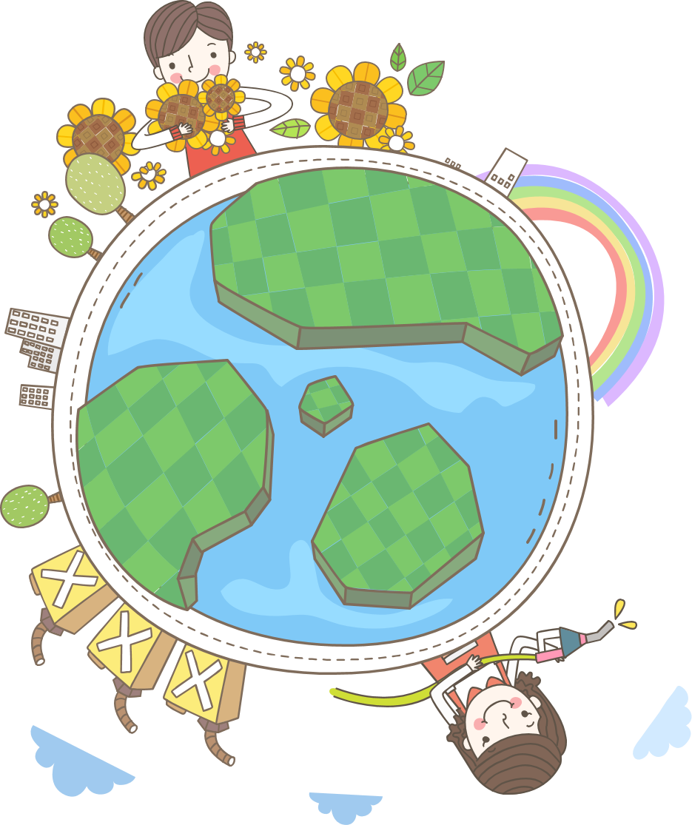
CHÀO MỪNG CÁC EM
ĐẾN VỚI TIẾT TIẾNG VIỆT!
Notes:
Man's Material Shop Taobao Store:https://dxpu.taobao.com/

Slide 2
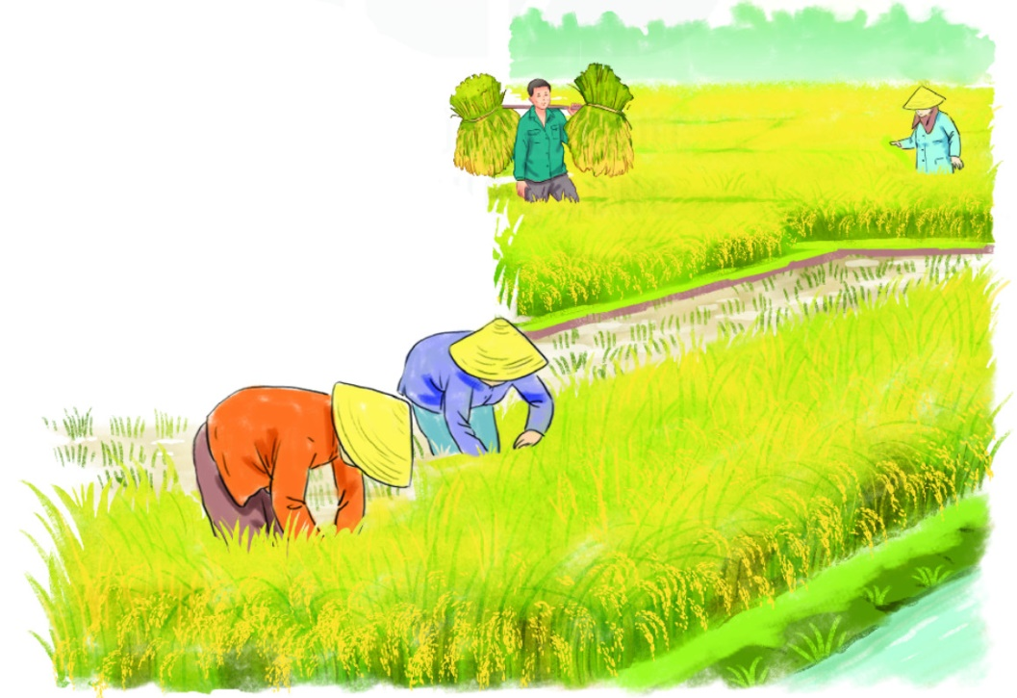
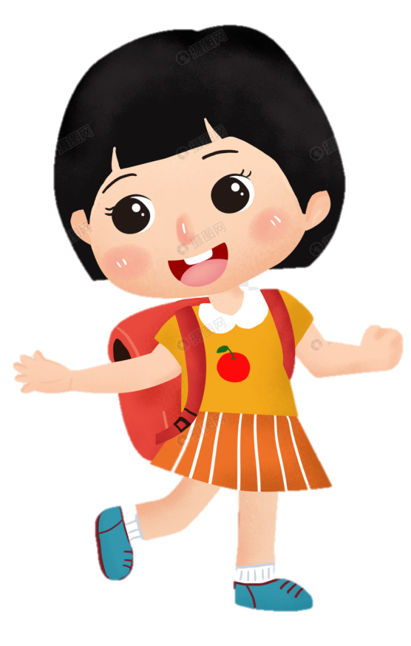
Hạt gì nho nhỏ
Trong trắng, ngoài vàng
Xay, giã, giần, sàng
Nấu thành cơm dẻo?
(Là hạt gì?)
Hạt thóc

Slide 3


Thứ Hai ngày 5 tháng 2 năm 2024
Tiếng Việt
Đọc: Hạt thóc
Trang 31, 32

Slide 4
1. Đọc đúng các từ ngữ, đọc rõ ràng bài thơ “Hạt thóc” với tốc độ đọc phù hợp, biết nghỉ hơi phù hợp với nhịp thơ
YÊU CẦU
CẦN ĐẠT
2. Trả lời được các câu hỏi có liên quan đến bài đọc
3. Hiểu nội dung bài

Slide 5
Tiết 1: ĐỌC

Slide 6

Đọc mẫu
Hạt thóc
Tôi chỉ là hạt thóc
Sinh ra trên cánh đồng
Giấu trong mình câu chuyện
Một cuộc đời bão dông.
Tôi ngậm ánh nắng sớm
Tôi uống giọt sương mai
Tôi sống qua bão lũ
Tôi chịu nhiều thiên tai.
Dẫu hình hài bé nhỏ
Tôi trải cả bốn mùa
Dẫu bây giờ bình dị
Tôi có từ ngàn xưa.
Tôi chỉ là hạt thóc
Không biết hát biết cười
Nhưng tôi luôn có ích
Vì nuôi sống con người.
(Ngô Hoài Chung)

Slide 7
Chia đoạn
Đọc nối tiếp đoạn
Hạt thóc
3
1
Tôi chỉ là hạt thóc
Sinh ra trên cánh đồng
Giấu trong mình câu chuyện
Một cuộc đời bão dông.
Tôi ngậm ánh nắng sớm
Tôi uống giọt sương mai
Tôi sống qua bão lũ
Tôi chịu nhiều thiên tai.
Dẫu hình hài bé nhỏ
Tôi trải cả bốn mùa
Dẫu bây giờ bình dị
Tôi có từ ngàn xưa.
Tôi chỉ là hạt thóc
Không biết hát biết cười
Nhưng tôi luôn có ích
Vì nuôi sống con người.
2
4
(Ngô Hoài Chung)

Slide 8
Tìm từ khó đọc
Hạt thóc
1
3
Tôi chỉ là hạt thóc
Sinh ra trên cánh đồng
Giấu trong mình câu chuyện
Một cuộc đời bão dông.
Tôi ngậm ánh nắng sớm
Tôi uống giọt sương mai
Tôi sống qua bão lũ
Tôi chịu nhiều thiên tai.
Dẫu hình hài bé nhỏ
Tôi trải cả bốn mùa
Dẫu bây giờ bình dị
Tôi có từ ngàn xưa.
Tôi chỉ là hạt thóc
Không biết hát biết cười
Nhưng tôi luôn có ích
Vì nuôi sống con người.
2
4
(Ngô Hoài Chung)

Slide 9


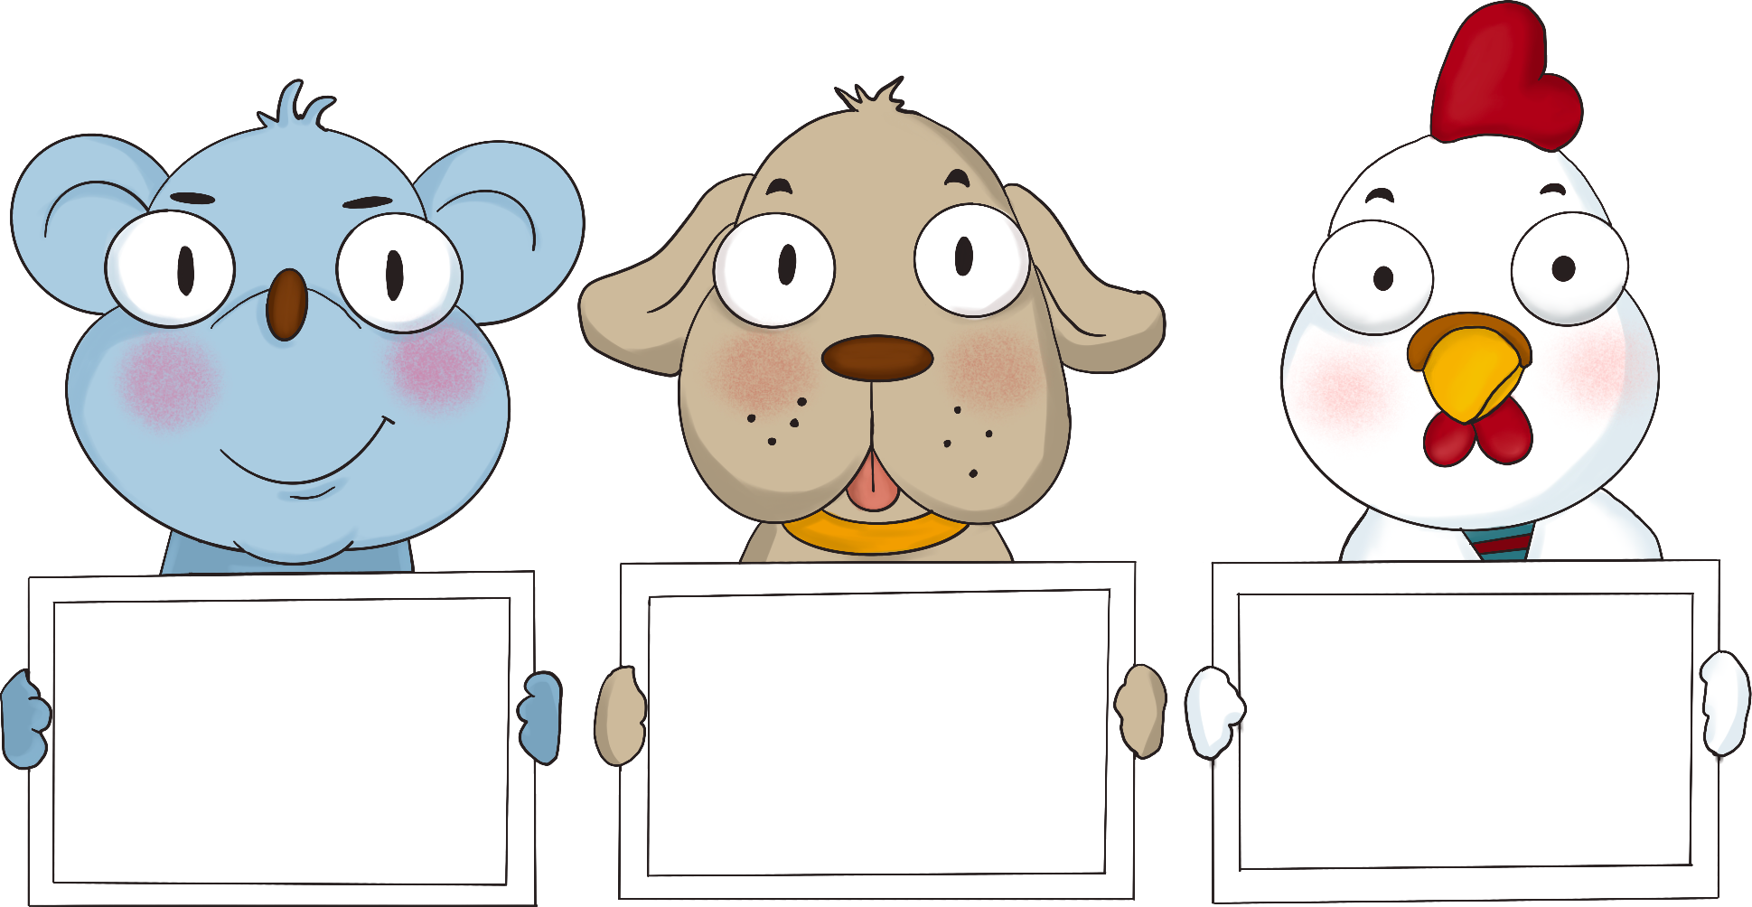

Luyện đọc từ khó
Luyện đọc từ khó
bão dông
ánh nắng sớm
giọt sương mai
bão lũ

Slide 10

ĐỌC
Hạt thóc
1
Tôi chỉ là hạt thóc
Sinh ra trên cánh đồng
Giấu trong mình câu chuyện
Một cuộc đời bão dông.

Slide 11
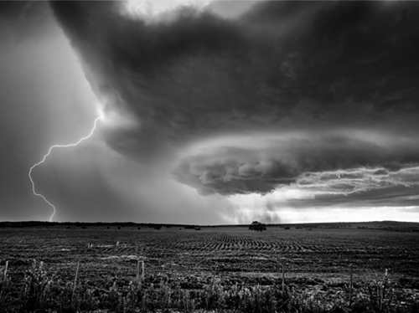
Bão dông: (nói khái quát); thường dùng để ví những gian nan, thử thách.

Slide 12
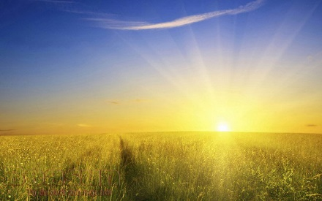
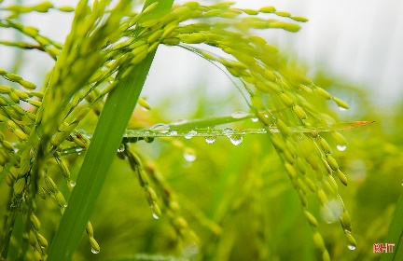
ĐỌC
Hạt thóc
2
Tôi ngậm ánh nắng sớm
Tôi uống giọt sương mai
Tôi sống qua bão lũ
Tôi chịu nhiều thiên tai.

Slide 13
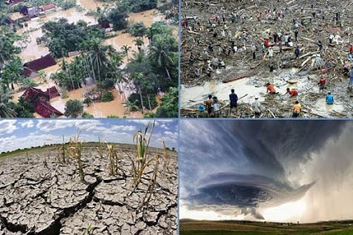
Thiên tai: những hiện tượng thiên nhiên gây tác động xấu như bão, lũ lụt, hạn hán, động đất.

Slide 14
ĐỌC
Hạt thóc
Dẫu hình hài bé nhỏ
Tôi trải cả bốn mùa
Dẫu bây giờ bình dị
Tôi có từ ngàn xưa.
3
Ngàn xưa: thời xa xưa, thời gian đã rất lâu rồi.

Slide 15
ĐỌC
Hạt thóc
Tôi chỉ là hạt thóc
Không biết hát biết cười
Nhưng tôi luôn có ích
Vì nuôi sống con người.
4

Slide 16



LUYỆN ĐỌC NHÓM
LUYỆN ĐỌC nhóm
Còn tớ đọc khổ 4.
Yêu cầu
- Phân công đọc theo đoạn
- Tất cả thành viên đều đọc
- Sửa lỗi cho bạn nếu bạn đọc chưa đúng.
Tớ đọc khổ 3.
Tớ đọc khổ 2.
Chúng ta đọc nối tiếp đoạn. Tớ đọc khổ 1.

Slide 17
Đọc toàn bài
Hạt thóc
1
3
Tôi chỉ là hạt thóc
Sinh ra trên cánh đồng
Giấu trong mình câu chuyện
Một cuộc đời bão dông.
Tôi ngậm ánh nắng sớm
Tôi uống giọt sương mai
Tôi sống qua bão lũ
Tôi chịu nhiều thiên tai.
Dẫu hình hài bé nhỏ
Tôi trải cả bốn mùa
Dẫu bây giờ bình dị
Tôi có từ ngàn xưa.
Tôi chỉ là hạt thóc
Không biết hát biết cười
Nhưng tôi luôn có ích
Vì nuôi sống con người.
2
4
(Ngô Hoài Chung)

Slide 18
Tiết 2: TRẢ LỜI CÂU HỎI

Slide 19
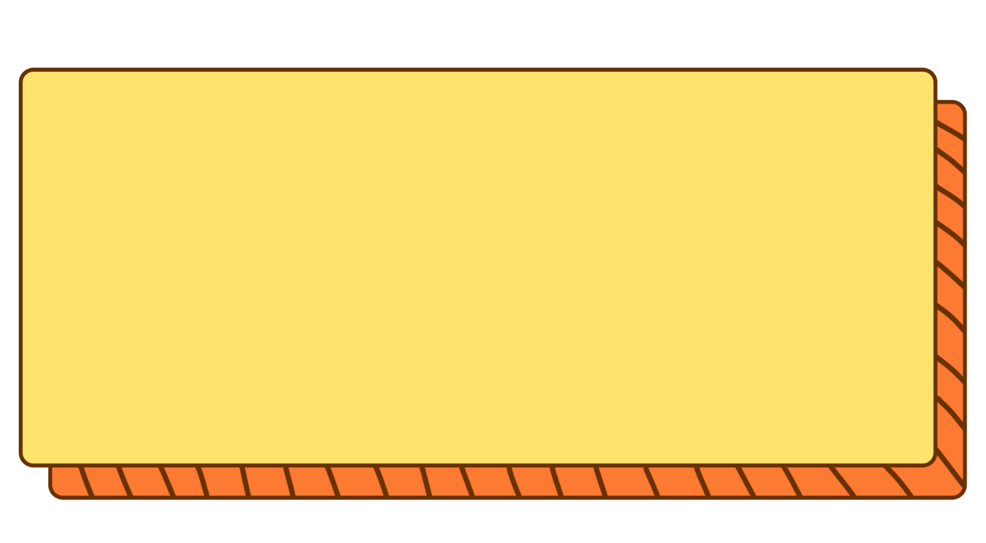
1. Hạt thóc được sinh ra ở đâu?
Hạt thóc
1
Tôi chỉ là hạt thóc
Sinh ra trên cánh đồng
Giấu trong mình câu chuyện
Một cuộc đời bão dông.
Hạt thóc được sinh ra trên cánh đồng.

Slide 20
2. Những câu thơ nào cho thấy hạt thóc trải qua nhiều khó khăn?
Hạt thóc
2
Tôi ngậm ánh nắng sớm
Tôi uống giọt sương mai
Tôi sống qua bão lũ
Tôi chịu nhiều thiên tai.

Slide 21
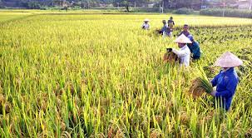
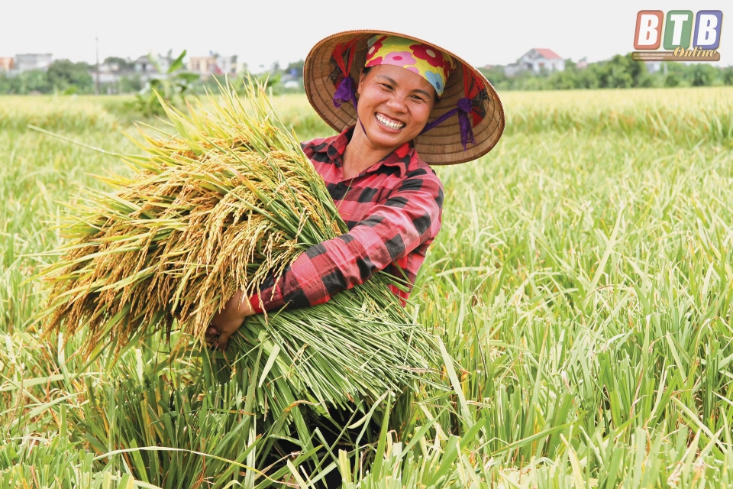
3. Hạt thóc quý giá như thế nào với con người?
Hạt thóc quý giá với con người ở chỗ nó nuôi sống con người.

Slide 22
4. Em thích nhất câu thơ nào? Vì sao?

Slide 23
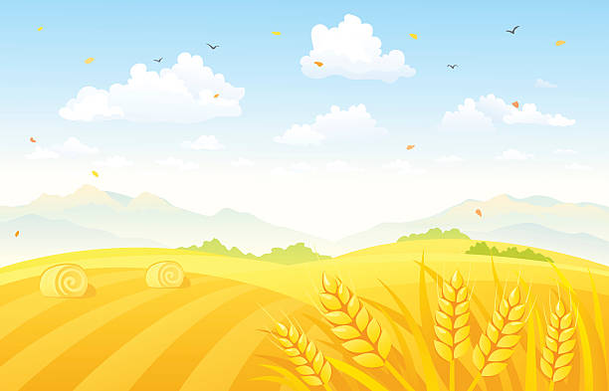
LUYỆN ĐỌC LẠI

Slide 24
Hạt thóc
Tôi chỉ là hạt thóc
Sinh ra trên cánh đồng
Giấu trong mình câu chuyện
Một cuộc đời bão dông.
Tôi ngậm ánh nắng sớm
Tôi uống giọt sương mai
Tôi sống qua bão lũ
Tôi chịu nhiều thiên tai.
Dẫu hình hài bé nhỏ
Tôi trải cả bốn mùa
Dẫu bây giờ bình dị
Tôi có từ ngàn xưa.
Tôi chỉ là hạt thóc
Không biết hát biết cười
Nhưng tôi luôn có ích
Vì nuôi sống con người.
(Ngô Hoài Chung)

Slide 25
THI HỌC THUỘC LÒNG

Slide 26
Hạt thóc
1
3
Tôi chỉ là hạt thóc
Sinh ra trên cánh đồng
Giấu trong mình câu chuyện
Một cuộc đời bão dông.
Tôi ngậm ánh nắng sớm
Tôi uống giọt sương mai
Tôi sống qua bão lũ
Tôi chịu nhiều thiên tai.
Dẫu hình hài bé nhỏ
Tôi trải cả bốn mùa
Dẫu bây giờ bình dị
Tôi có từ ngàn xưa.
Tôi chỉ là hạt thóc
Không biết hát biết cười
Nhưng tôi luôn có ích
Vì nuôi sống con người.
2
4
(Ngô Hoài Chung)

Slide 27

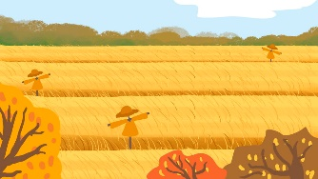
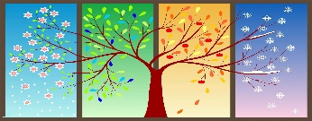

Hạt thóc
1
3
Tôi chỉ là
Sinh ra trên
Giấu trong mình câu chuyện
Một cuộc đời bão dông.
Tôi ngậm ánh nắng sớm
Tôi uống giọt sương mai
Tôi sống qua bão lũ
Tôi chịu nhiều thiên tai.
Dẫu hình hài bé nhỏ
Tôi trải cả bốn mùa
Dẫu bây giờ bình dị
Tôi có từ ngàn xưa.
Tôi chỉ là
Không biết hát biết cười
Nhưng tôi luôn có ích
Vì nuôi sống con người.
2
4
(Ngô Hoài Chung)

Slide 28
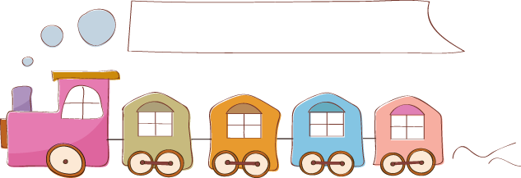
Luyện tập theo văn bản đọc

Slide 29


1. Từ nào trong bài thơ cho thấy hạt thóc tự kể chuyện về mình?
Tôi chỉ là hạt thóc
Sinh ra trên cánh đồng
Giấu trong mình câu chuyện
Một cuộc đời bão dông.
Tôi ngậm ánh nắng sớm
Tôi uống giọt sương mai
Tôi sống qua bão lũ
Tôi chịu nhiều thiên tai.
Dẫu hình hài bé nhỏ
Tôi trải cả bốn mùa
Dẫu bây giờ bình dị
Tôi có từ ngàn xưa.
Tôi chỉ là hạt thóc
Không biết hát biết cười
Nhưng tôi luôn có ích
Vì nuôi sống con người.

Slide 30

2. Đóng vai hạt thóc, tự giới thiệu về mình.
G:
- Tôi là (…)
- Tôi sinh ra từ (…)
- Tôi có ích vì (…)

Slide 31






Tạm biệt và hẹn gặp lại
các con vào những tiết học sau!

